Slide 1
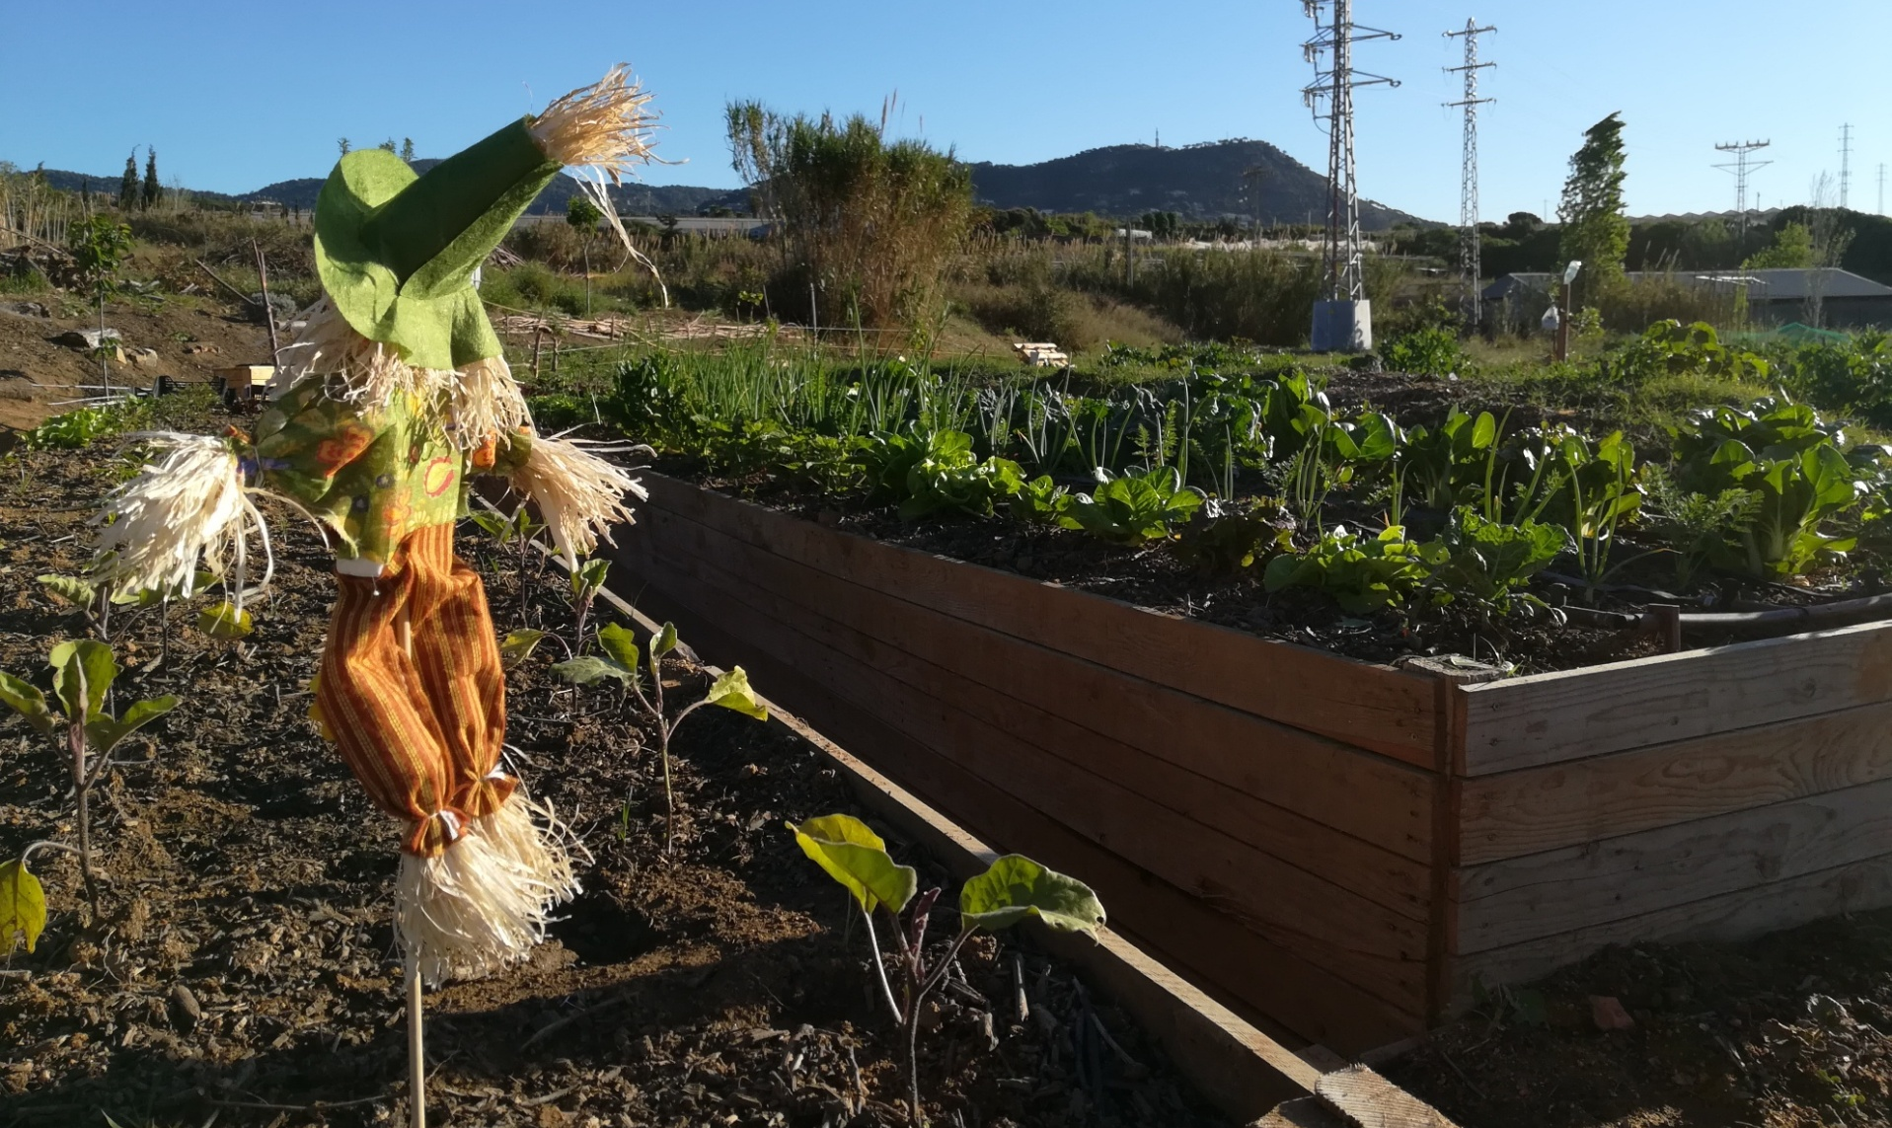
HORTA SOCIAL I COMUNITÀRIA

Slide 2
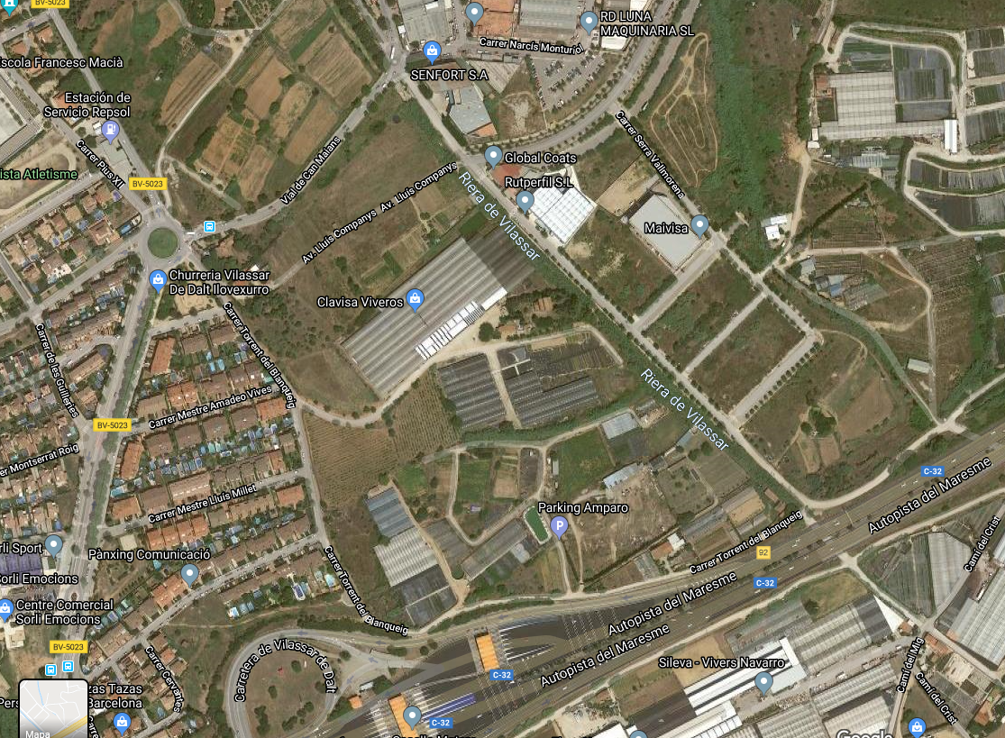
EMPLAÇAMENT
HORTA SOCIAL I COMUNITÀRIA

Slide 3

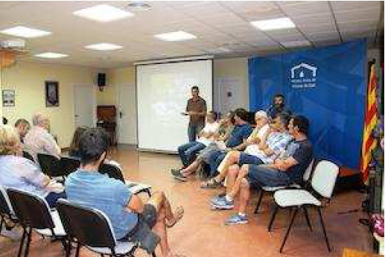
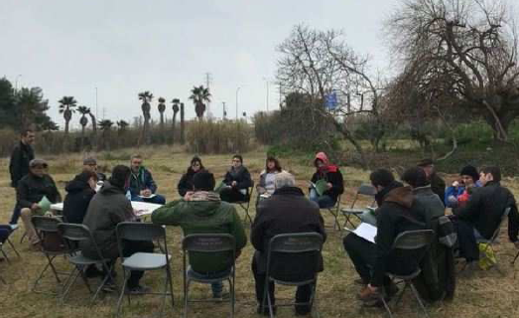
PROCÉS PARTICIPATIU
HORTA SOCIAL I COMUNITÀRIA

Slide 4
HORTA SOCIAL I COMUNITÀRIA
PROCÉS PARTICIPATIU
Avantprojecte d’Horta Social, Comunitària i Jardineria Pública de Vilassar.
Agricultura ecològica i acció comunitària.
Col·lectiu o entitat gestora de l’horta.
També parcel·les a títol individual (famílies, col·lectius, entitats)
Espai de pedagogia i formació.
Inversions inicials a càrrec de l’Ajuntament.

Slide 5
PROJECTE DE GESTIÓ
HORTA SOCIAL I COMUNITÀRIA
Concurs públic per a entitats sense ànim de lucre.
Valors ecològics, sostenibilitat i cooperació.
Posar en valor la dedicació i l’esforç de treball de la terra.
Valors de cooperació i les relacions comunitàries.
Suficiència alimentària de famílies ateses per SS
Fomentar la vessant pedagògica i educativa.
Despesa d’inversió a càrrec de l’Ajuntament.

Slide 6
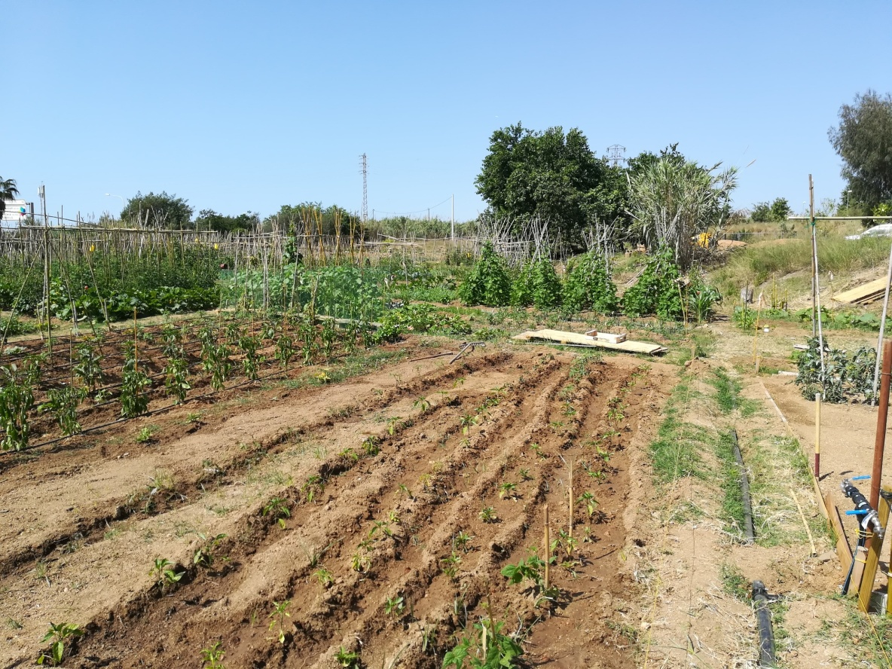
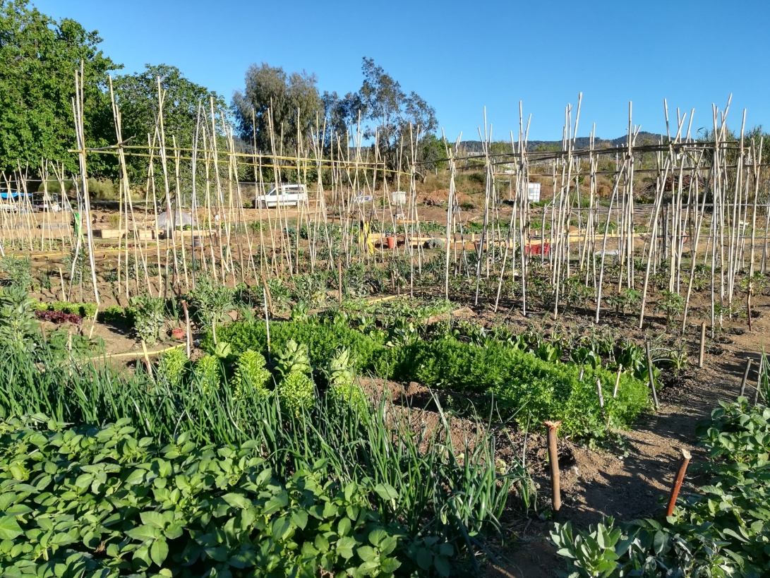
HORTA SOCIAL I COMUNITÀRIA

Slide 7
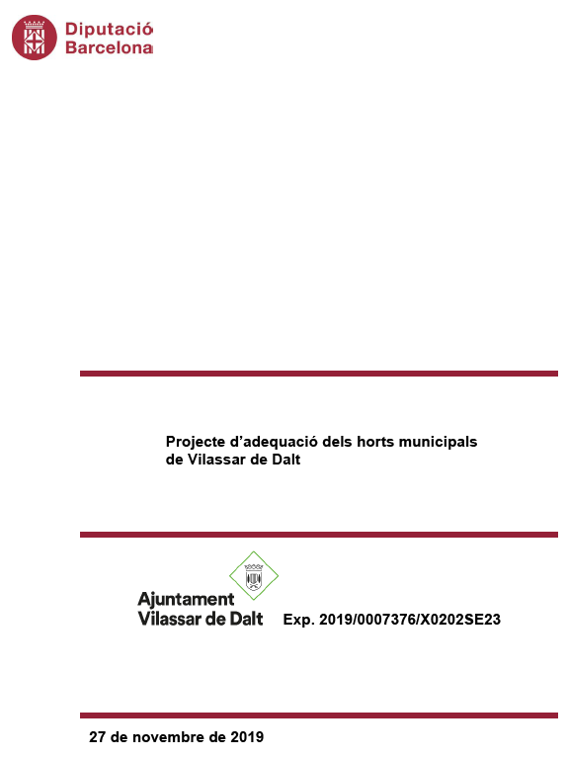
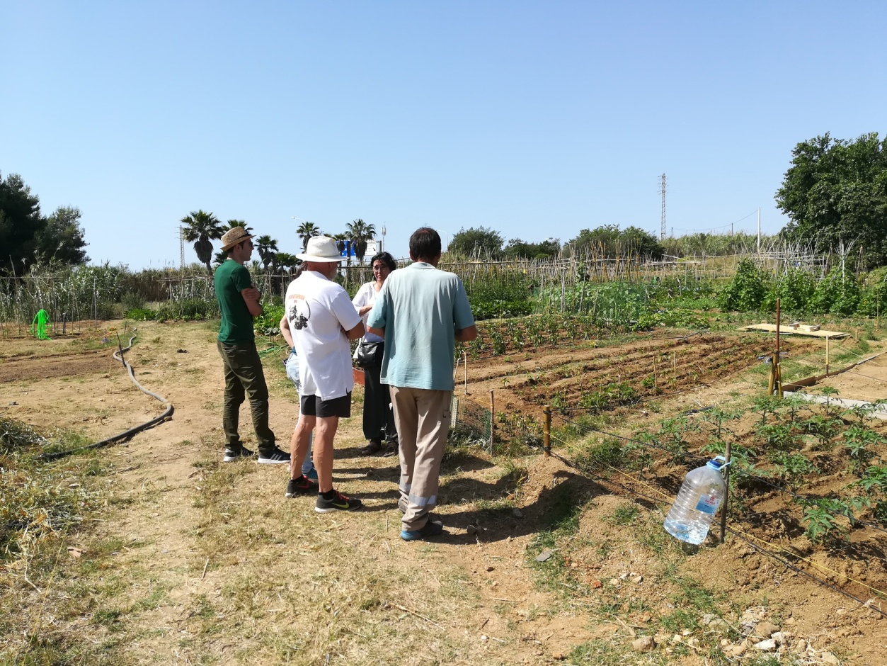
PROJECTE D’ADEQUACIÓ
HORTA SOCIAL I COMUNITÀRIA

Slide 8
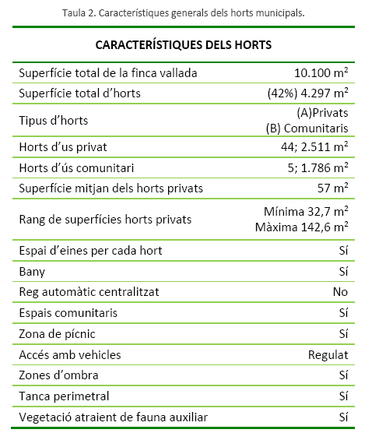
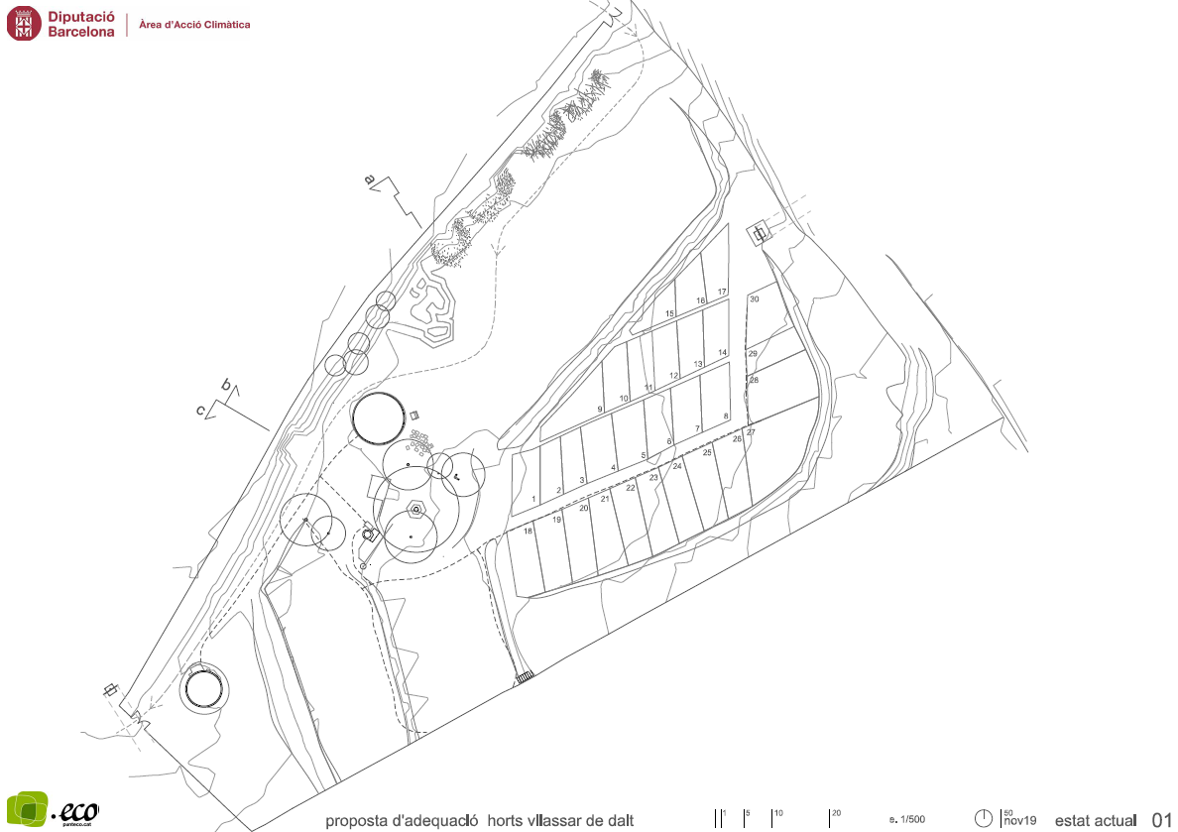
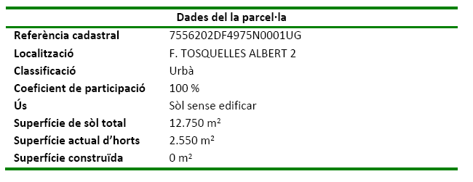
1. La finca
HORTA SOCIAL I COMUNITÀRIA

Slide 9
2. Disseny de l’espai
HORTA SOCIAL I COMUNITÀRIA
Modificar una de les porte d’accés
Completar tancament perimetral
Ampliar zones d’horts comunitaris i privats
Completar sistema de rec (pou de captació, bassa d’emmagatzematge, equip bombeig i filtratge, programador, sectorització i xarxa degoteig)

Slide 10
2. Disseny de l’espai
HORTA SOCIAL I COMUNITÀRIA
Subministraments d’aigua potable i electricitat
Vàter sec (el residu final és un compost)
Emmagatzematge general (volum annex al bany)
Emmagatzematge individual (baguls/murs/bancs)
L’era (espai central dels elements comunitaris)
L’aixopluc: tendal + barraca de vinya
Bassa naturalitzada (reconversió bassa gran)

Slide 11
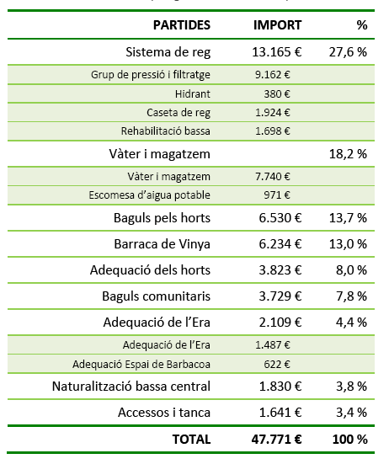
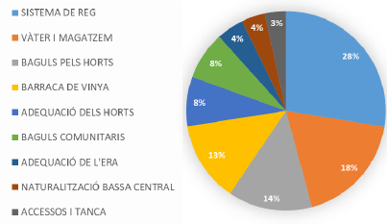
3. Pressupost
HORTA SOCIAL I COMUNITÀRIA

Slide 12
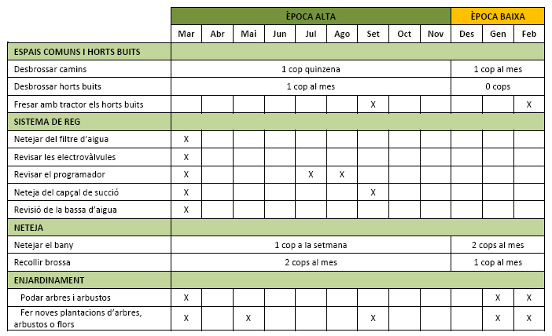
4. Manteniment
HORTA SOCIAL I COMUNITÀRIA

Slide 13
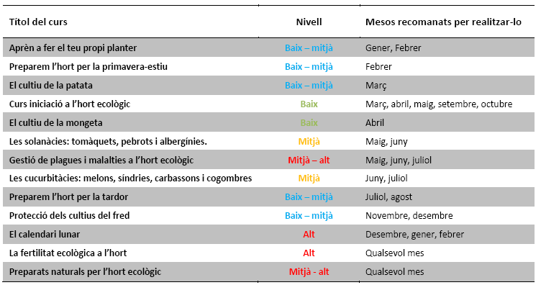
5. Programa formatiu
HORTA SOCIAL I COMUNITÀRIA

Slide 14
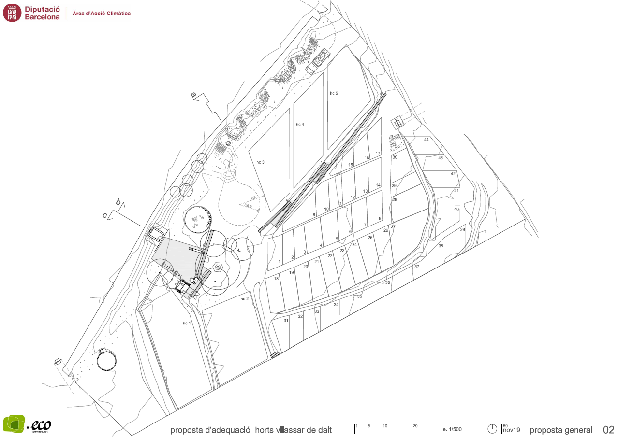
6. Plànols
HORTA SOCIAL I COMUNITÀRIA

Slide 15
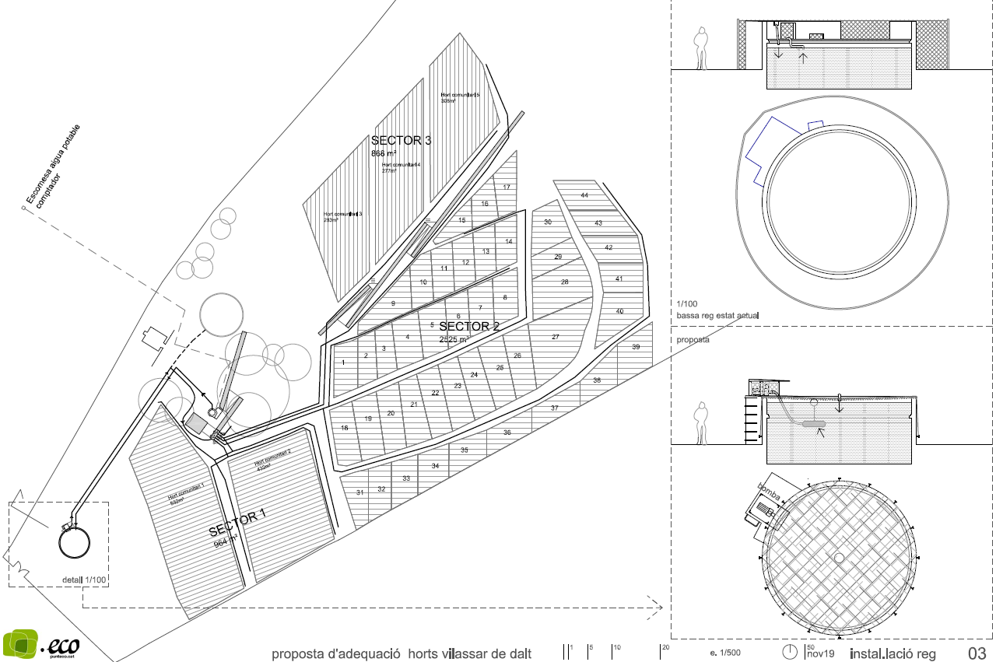
6. Plànols
HORTA SOCIAL I COMUNITÀRIA

Slide 16
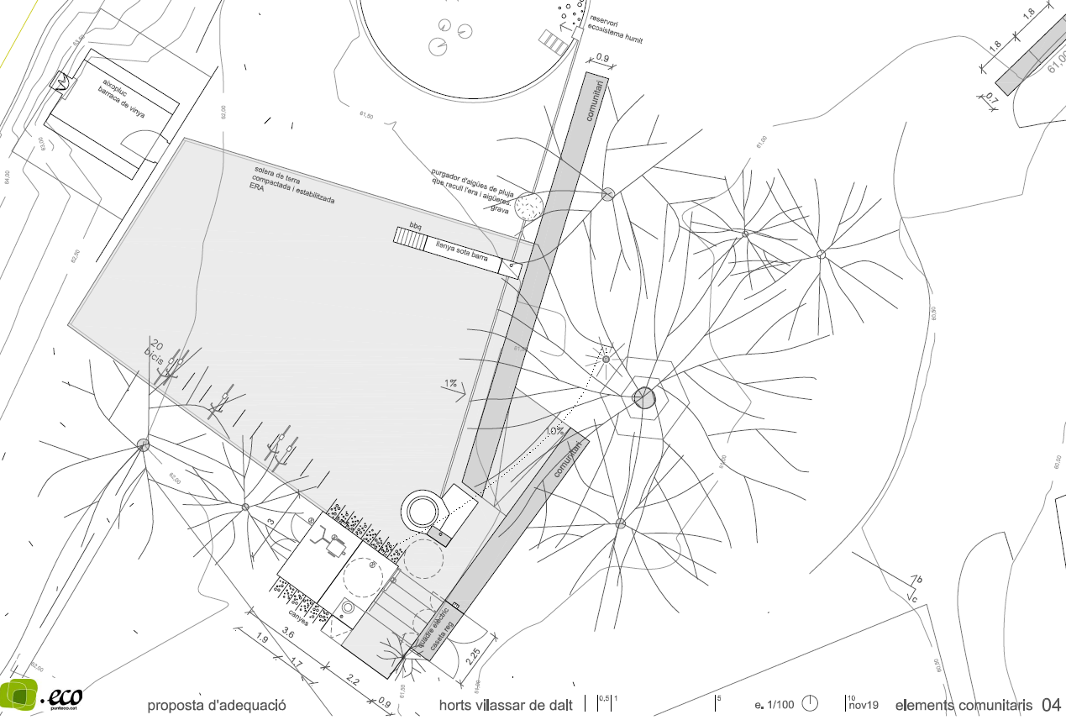
6. Plànols
HORTA SOCIAL I COMUNITÀRIA

Slide 17
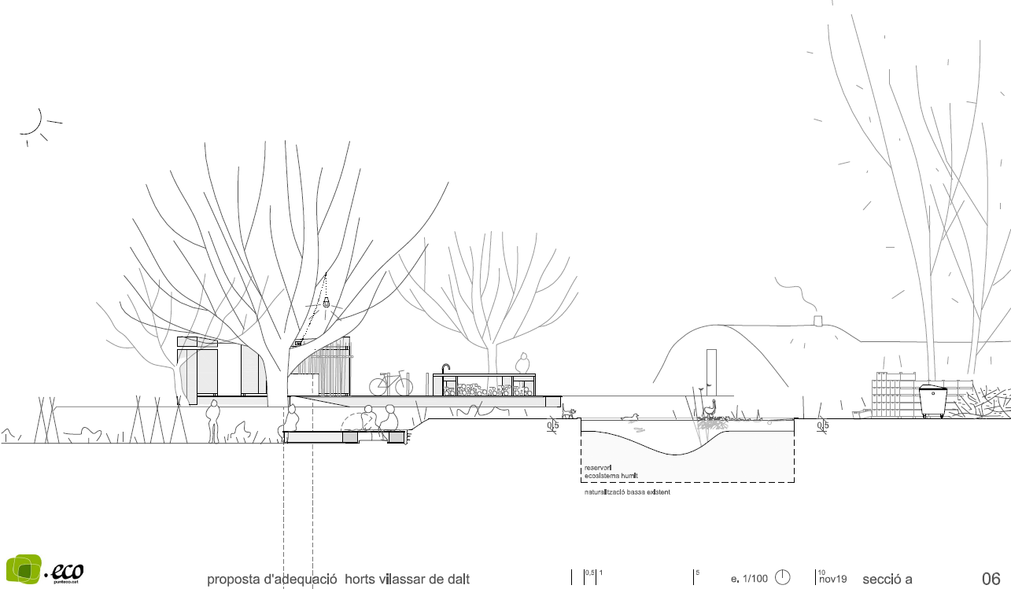
6. Plànols
HORTA SOCIAL I COMUNITÀRIA

Slide 18
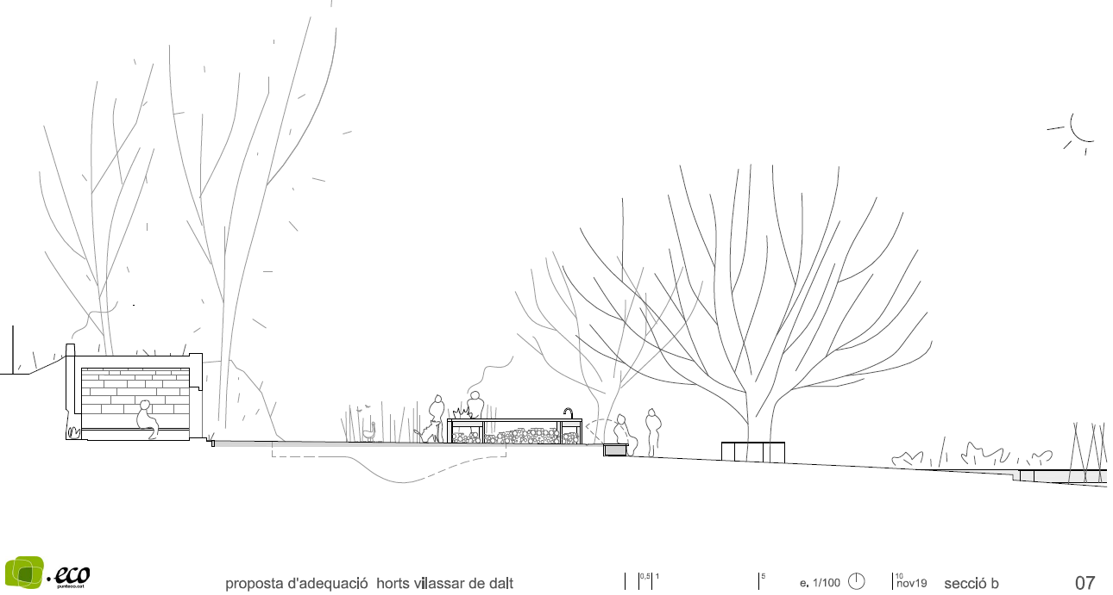
6. Plànols
HORTA SOCIAL I COMUNITÀRIA

Slide 19
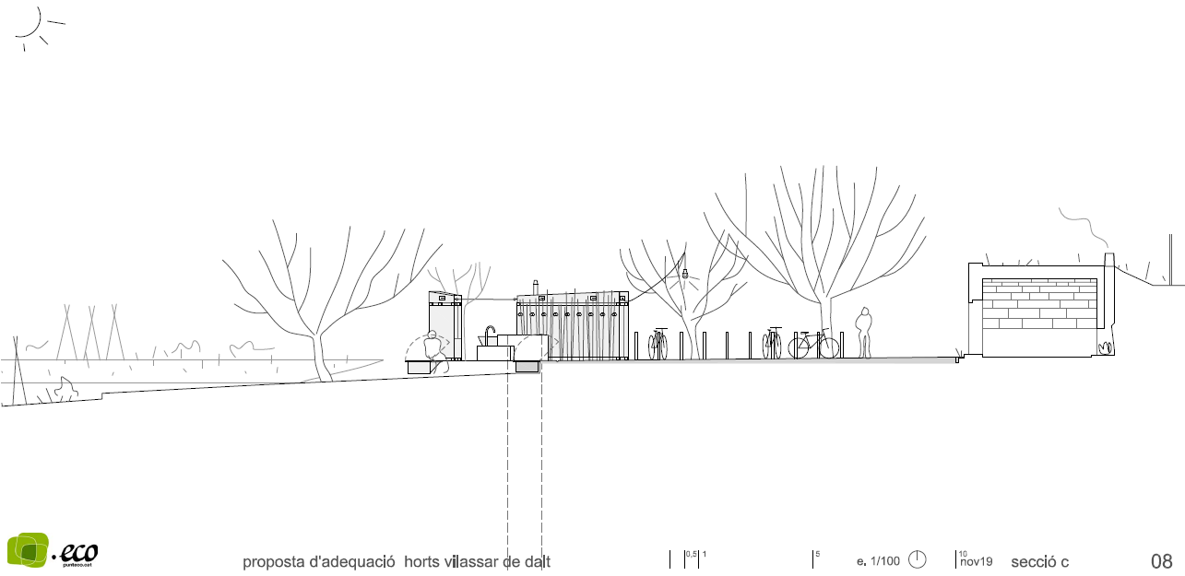
6. Plànols
HORTA SOCIAL I COMUNITÀRIA

Slide 20
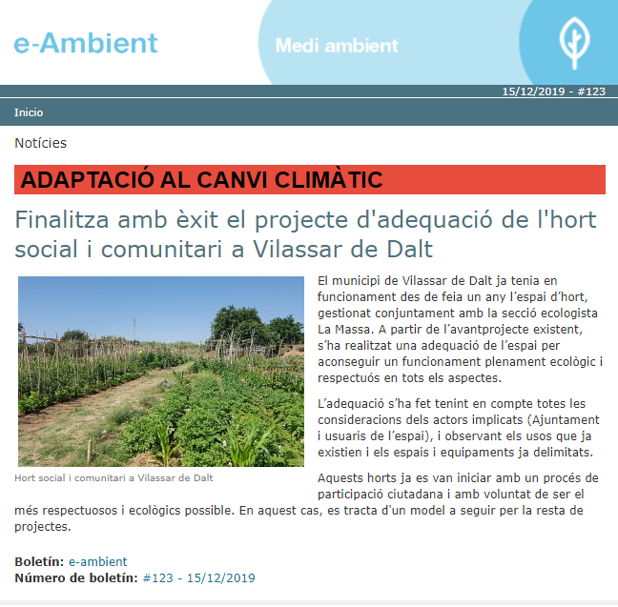
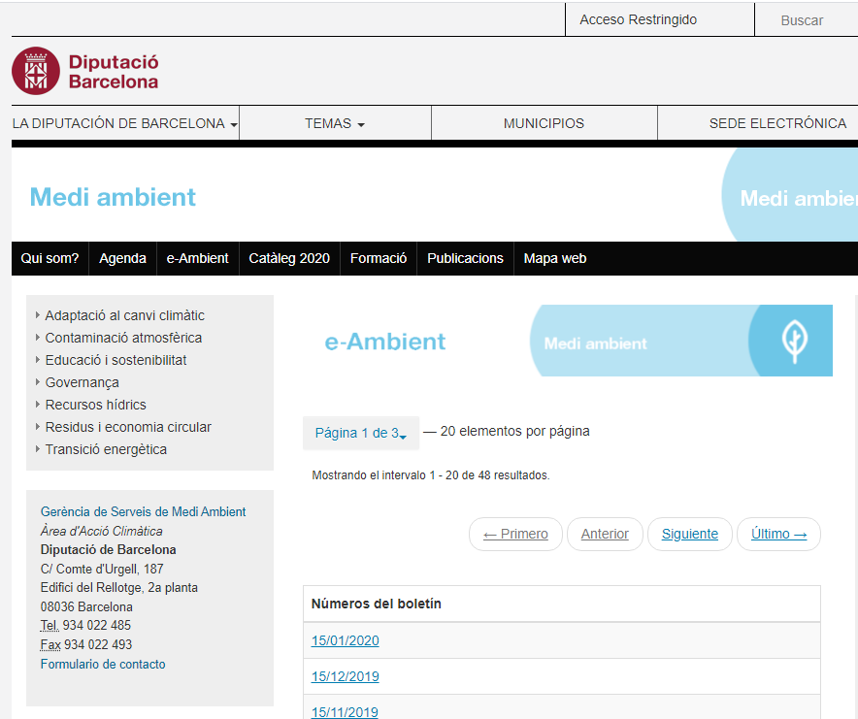
HORTA SOCIAL I COMUNITÀRIA

